Slide 1
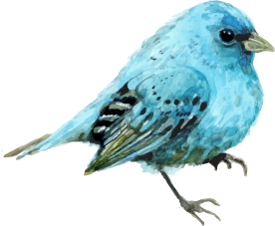
النقل في الكائنات الحية
الجانب العملى للمادة

Slide 2
الفرقة الرابعة شعبة تكنولوجيا التعليم

Slide 3
اعداد : شيماء حسن الدسوقي ابو سليمة
أميرة عصام محمد عشرى
تحت اشراف : د/ نهلة المتولي – أ / منار درويش
ماده : استخدام البرامج الجاهزة

Slide 4
الفهرس
1- تعريف النقل
2- اهمية النقل
3- اهمية النقل في الكائنات الحية
4- ملائمة تركيب البشرة لوظيفتها
5- ملائمة تركيب القشرة لوظيفتها
6- آلية نقل الماء والاملاح من الجزر إلي الورقة
7- القوي التي تعمل علي صعود العصارة
8- جهاز النقل في الإنسان
9- الاوعية الدموية
10- الجهاز الليمفاوي
11- العقد الليمفاوية
12- نخاع العظام

Slide 5
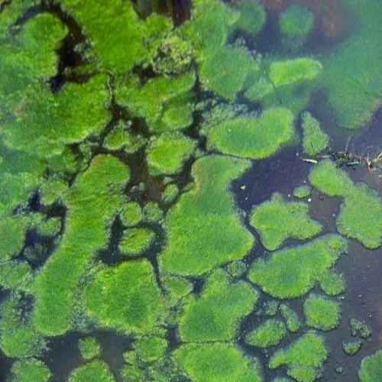
النقل
تحرك المواد المختلفة التي يحتاجها الكائن الحي إلى داخل جسمه أو هو الوسيلة التي يستطيع الكائن الحى أن يدخل بها ما يحتاج إلية من مواد مختلفة. مثل( الماء- ثانى أكسيد الكربون – الأملاح – نواتج البناء الضوئى- الغذاء المهضوم )
أهمية النقل: انتقال المواد التي يحتاجها جسم الكائن الحي إلى حيث الاستفادة منها في أنسجة وأعضاء الجسم المختلفة أمثلة للنقل في الكائنات الحية :-
في النباتات البدائية ( كالطحالب ) : تنتقل المواد الأولية وكذلك نواتج البناء الضوئي من خلية إلى أخرى بالانتشار أو النقل النشط ولذلك فلا توجد حاجة لأنسجة نقل متحصصه

Slide 6
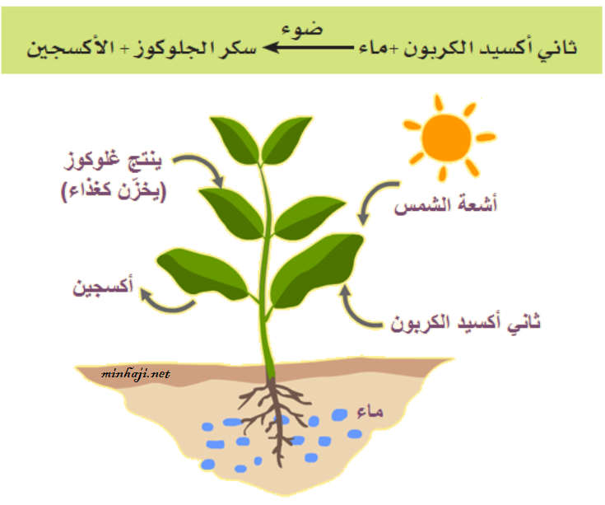
أهميه النقل في كائنات الحية
النقل في النبات الراقي: الغازات (الاكسجين و ثاني اكسيد الكربون ) تنتقل بالانتشار – أما الأملاح والماء والنواتج الذائبة فلها أنسجة وعائية متخصصة
في الحيوانات الصغيرة: فالنقل ضروري – ينتقل الغذاء المهضوم والـ وثاني اكسيد الكربون من مناطق امتصاصها إلى جميع أنسجة جسم الحيوان بطريقتين هما:
- في الحيوانات الصغيرة ( كالبرتوزوا – والهيدرا ) الغازات التنفسية والمواد الغذائية تنتقل بالانتشار - في الحيوانات الأكبر تعقيداً فالغازات التنفسية – والمواد الغذائية – تنتقل بواسطة أجهزة متخصصة للنقل

Slide 7
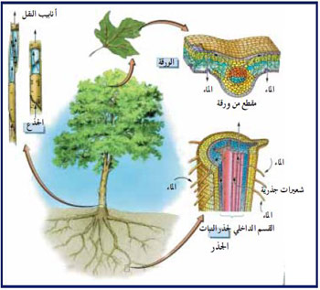
أهميه النقل في كائنات الحية
يتم كالآتي :-
- الأوعية الخشبية :- لنقل الماء والأملاح المعدنية (العصارة النيئة ) - الأنابيب الغر بالية للحاء : لنقل المواد الغذائية عالية الطاقة من
كربوهيدرات دهون – وبروتينات ( العصارة الناضجة ) البشرة:
أ- تتكون من صف واحد من الخلايا البرانشيمية – برميلية الشكل ب- متلاصقة ( ليس بينها مسافات بينية )
جـ - يغلفها من الخارج طبقة من الكيوتين

Slide 8
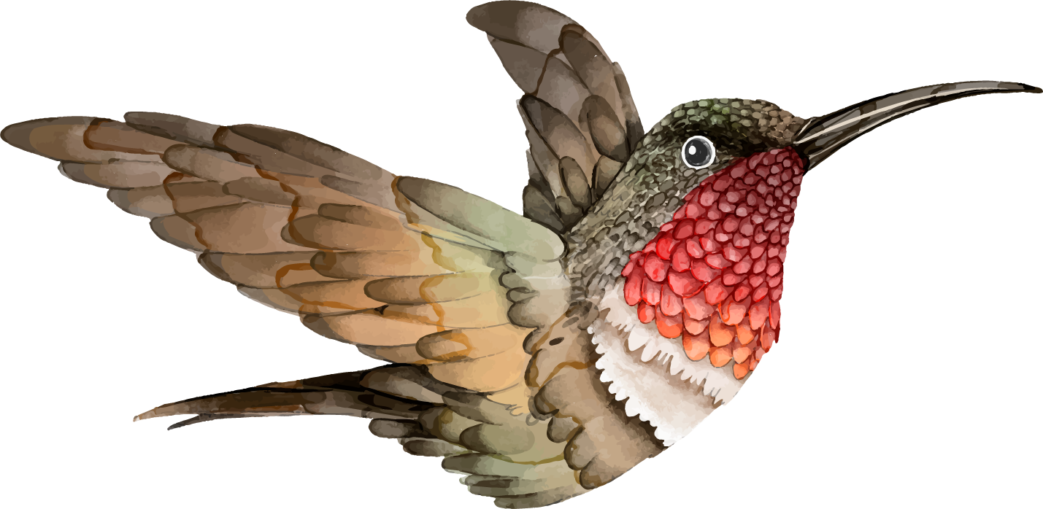
ملائمة تركيب البشرة لوظيفتها
1 - مغطاة بطبقة من الكيوتين– لمنع نفاذ الماء ومنع دخول الآفات والحشرات 2 - خلاياها متلاصقة لحماية الأنسجة الداخلية
3 - قد تحتوي البشرة على ثغور لتبادل الغازات
- القشرة
أ – خلايا كولنشيمية:- عبارة عن عدة صفوف من الخلايا الكولنشيمية – مغلظة الأركان بالسيليلوز للدعامة وبها بلاستيدات خضراء لتقوم بعملية البناء الضوئي . ب- خلايا برانشيمية : عبارة عن عدة صفوف من خلايا برانشيمية لتخزين الغذاء – بينها مسافات بينية للتهوية جـ - الغلاف النشوى :عبارة عن صف واحد من خلايا برانشيمية- رقيقة الجدر متلاصقة تحتوي على حبيبات النشا

Slide 9
ملائمة تركيب القشرة لوظيفتها
1- الخلايا الكولنشيمية مغلظة الأركان لتدعيم الساق
2- الغلاف النشوى ليدخر الغذاء 3- تحتوي بعض خلاياها الخارجية على بلاستيدات خضراء لتقوم بالبناء الضوئي
لأسطوانة الوعائية : تشغل حيز كبير من الساق وتتركب من مجموعة من الحزم الوعائية وتبدأ (بالبريسيكل ثم الحزمة الوعائية)
(أ)البريسيكل : عبارة عن مجموعات من خلايا برانشيمية متبادلة مع مجموعات من الخلايا الليفية – كل مجموعة ألياف تقابل حزمة وعائية من الخارج وظيفته 1- تقوية الساق 2- جعل الساق قائم ومرن
( ب) الحزم الوعائية : مرتبة في محيط دائرة والحزمة مثلثة الشكل قاعدتها للخارج وتتركب كل حزمة وعائية من : ( لحاء للخارج – كمبيوم في الوسط – خشب للداخل )

Slide 10
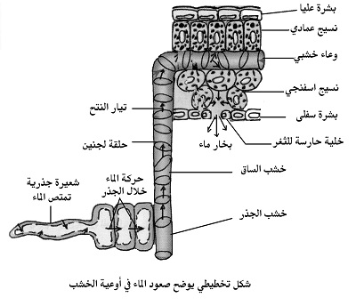
الية نقل الماء و الاملاح من الجزر الي الورقه

Slide 11
القوي تعمل علي صعود العصارة
1- الضغط الجذري
2- التشرب
3- الشعريه
4- نظريه التماسك و التلاصق وقوي الشد الناشئه عن النتح

Slide 12
جهاز النقل في الانسان

Slide 13
جهاز النقل في الانسان
الجهاز الدوري : ينركب من القلب و الاوعيه الدمويه التي يمر فيها الدم وتتصل هذه الاوعيه في حلقه متكلمه اي ان الجهاز من النوع المغلق
القلب : هو عضو عضلي اجوف يقع داخل التجويف الصدري ويميل قليلا الي اليسار ويحيط به غشاء التامورالذي يوفر حمايه القلب و يسهل حركته

Slide 14
الاوعيه الدمويه
هناك 3 انواع من الاوعية الدمويه الشرايين و الاورده و الشعيرات الدمويه
عندما ينقبض القلب، يندفع الدم إلى الشرايين الكبيرة، ثم ينتقل إلى الشرايين الأصغر حجماً حتى يصل إلى الأفرع الأصغر حجماً التي تبث الدم إلى الشعيرات الدموية في الأعضاء والأنسجة، ثم ينتقل من الشعيرات الدموية إلى الأوردة الصغيرة جدا إلى الأوردة الأكبر حجماً حتى يصل إلى القلب. يبلغ طول الأوعية الدموية مجتمعاً 100000 كيلومتر.
الشرايين : هي أوعية دموية تنقل الدم من القلب إلى الأعضاء (كل أجزاء الجسم) بينما تنقله الأوردة إلى القلب، أغلب الشرايين هي الأوعية الغنية بالأوكسيجين بينما الأوردة هي الأوعية الفقيرة بالأوكسجين والتي تنقل الدم إلى القلب.

Slide 15
القلب والاوعيه الدمويه كيف يعملان

Slide 16
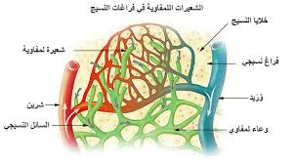
الجهاز اللمفاوي
هو عبارة عن شبكة من الأنسجة والأعضاء التي تساعد على تخليص الجسم من السموم والنفايات وغيرها من المواد غير المرغوب فيها. الوظيفة الأساسية للنظام اللمفاوي هو نقل الليمفاوية، وهو السائل الذي يحتوي على العدوى مكافحة خلايا الدم البيضاء، في جميع أنحاء الجسم
من اعضاء الجهاز
وعاء لمفي
الطحال
العقد اللمفاوية
نخاع العظام

Slide 17
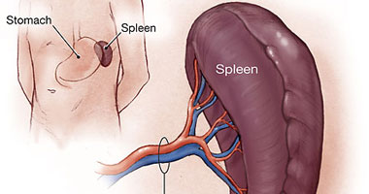
الطحال
أكبر عضو لمفاوي في جسم الإنسان علماً أن الأجهزة اللمفاوية عبارة عن الأجزاء الرئيسية للجهاز المناعي الذي يحمي الإنسان من مسببات المرض. يزن الطحال حوالي 150 غم في البالغين ويقع تحت الحجاب الحاجز في الجزء العلوي الأيسر من البطن بين الأضلاع التاسع والحادي عشر، أمام الطحال تقع المعدة وبينهما الجزء العلوي من الكلى اليسرى. الطحال يشبه حجم وشكل قبضة يد مشدودة

Slide 18
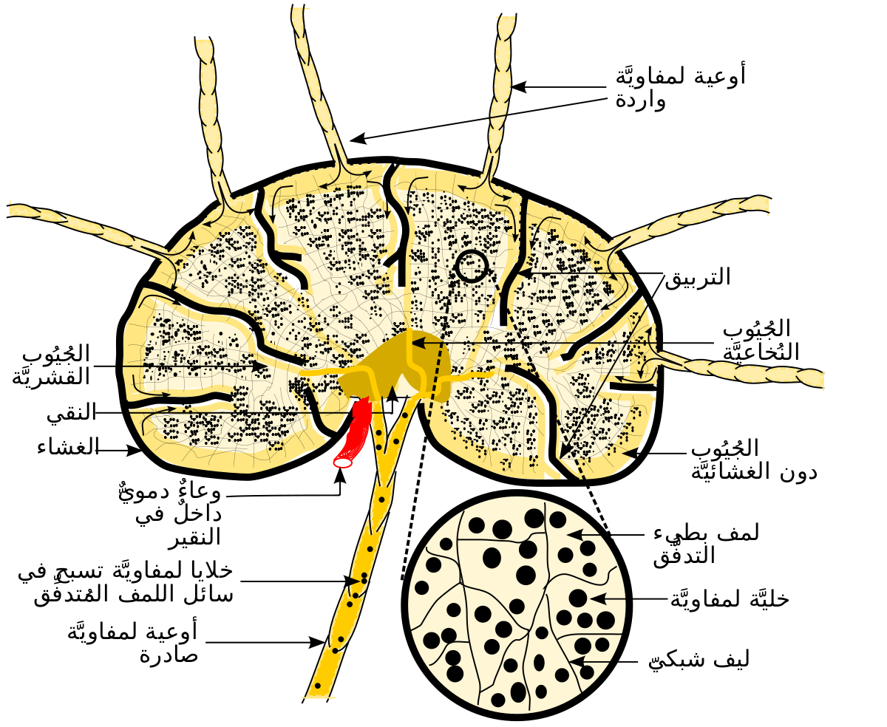
العقد الليمفاويه
هي جزءاً من الجهاز اللمفاوي وتتصرف مثل المرشحات الميكانيكية. وظيفة هذه المرشحات الميكانيكية هي قتل والقضاء على الميكروبات الموجودة في مجرى الدم. يتم إنتاج خلايا الدم البيضاء أو الخلايا الليمفاوية من قبل الغدد الليمفاوية. ومن ناحية أخرى، تقتل كرات الدم البيضاء البكتيريا والفيروسات التي تدخل الجسم

Slide 19
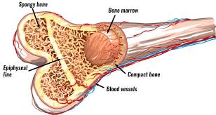
نخاع العظم
هو الأنسجة النخاعية، اللينة، والهلامية التي تملأ تجاويف العظام. يكون نخاع العظم إما أحمر أو أصفر، اعتمادا على رجحان المواد المكونة للدم (الأحمر) أو الأنسجة الدهنية (الصفراء). يقوم نخاع العظم الأحمر بتصنيع جميع خلايا الدم باستثناء الخلايا الليمفاوية التي تنتج في النخاع وتصل إلى شكلها الناضج في الأعضاء اللمفاوية.

Slide 20
النهاية
نتمني ان نكون قد اسعدناكم

